Slide 1
Python ile Programlama Temelleri
MAI Club Workshops’19

Slide 2
MAI Workshops’19
Workshop içeriklerine ulaşmak için;
Piazza:
İstinye Üniversitesi Fall 2019, MAI 101
http://bit.ly/maiws
GitHub:
https://github.com/MAIClub/maiWorkshops19
Website:
https://mai.istinye.club/

Slide 3
Programlama ve Algoritma
Belirli bir amaca ulaşmak için oluşturulan algoritmanın herhangi bir programlama dilinde yazılarak bilgisayar tarafından işlenmesine programlama denir.
Bir sorunu çözmek veya belirlenmiş bir amaca ulaşmak için tasarlanan yola, takip edilen işlem basamaklarına algoritma denir. Algoritmalar açıkça belirtilmiş bir başlangıcı ve sonu olan işlemler kümesidir. Amaca ulaşmak için işlenecek çözüm yolları ve sıralamaları belirlenir ve algoritma bu sırayı takip ederek en mantıklı çözüme ulaşır.

Slide 4
Programlama Dili
Programlama dili, belli bir standart formunda komutlar ve yazılımlar geliştirme imkanı sunan bilgisayar dilidir. Programlama dilleri sayesinde bir bilgisayarın hangi durumda ne çeşit çıktı verebileceği kontrol edilebilir. Kısacası programlama dilleri sayesinde bilgisayarlar ve insanlar verimli bir iletişim sağlayabilirler.
Örnek olarak C, C++, C#, Java, Swift, PHP, Ruby, R, JavaScript, Python ve daha fazlası.

Slide 5
Programlamaya Başlamak
Bir beceri olarak programlamayı pasif olarak öğrenemezsiniz.
Denemekten korkmayın.
Küçük çapta öğrendiklerinizi uygulayacağınız bir program yazın.
Hesap Makinesi
Parola Üretici
Taş, Kağıt, Makas
Adam Asmaca
İnterneti kullanın !!

Slide 6
Problem Çözme
Programlama yeteneği
Kavram Bilgisi

Slide 7
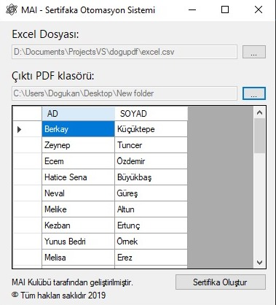
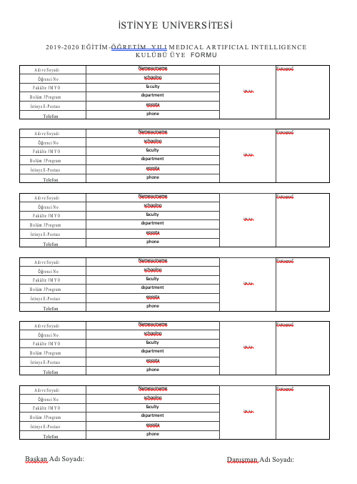
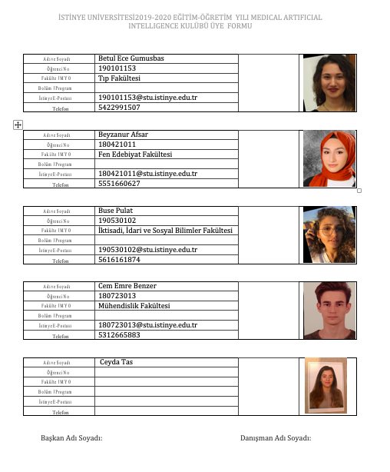
Problemler

Slide 8
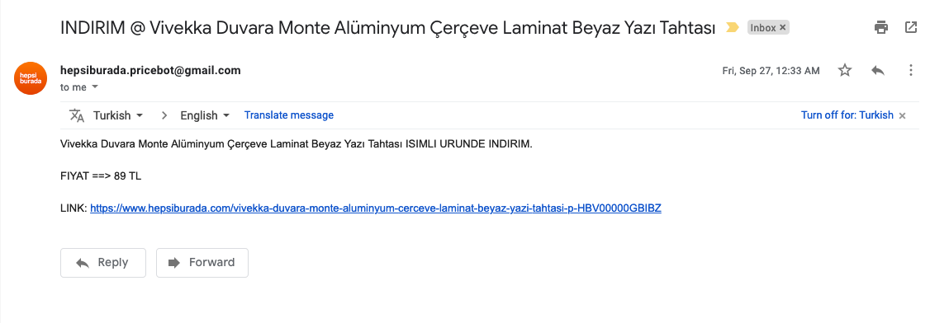
Problemler

Slide 9
Bilgi veri yapıları ile nasıl temsil edilir?
Objeler (Nesneler)
Belirli birtakım metotlara ve/veya niteliklere sahip olan öğelere nesne adı verilir. Yani ‘nesne’ kelimesi, içinde birtakım metot ve/veya nitelikler barındıran öğeleri tanımlamak için kullanılan bir tabirden, basit bir isimlendirmeden ibarettir.
Batuhan bir insandır.
Konuşabilir, dinleyebilir, koşabilir, kod yazabilir etc.
Bilgisayar bir makinedir.
Bozulabilir, kırılabilir, işlem yapabilir etc.

Slide 10
Nesne Tipleri
Skaler nesneler
Daha küçük parçalara bölünemeyen tip. Örneğin numaralar ve karakterler.
Skaler olmayan nesneler
Daha küçük parçalara ayrılabilen nesneler. Örneğin Listeler.

Slide 11
Bilgi Tipleri
Bildirimsel Bilgi
Gerçeklerin ifade edilmesi. Örneğin ’Ders sonunda bir kişi kahve kazanacak.’
Emirsel Bilgi
Bir tarif verilmesi veya nasıl yapılacağının belirtilmesi.
1- Batuhan Python üzerinden rastgele bir sayı üretir.
2- Batuhan kişi listesinden sayıyı bulur ve kazananı belirler.

Slide 12
Emirsel Bilgi
Basit adımların sıralı bir şekilde verilmesi.
Kontrol akışı, gerçekleştirilen adımların sırasının belirtilmesi
Programın duracağı zamanı belirlemek

Slide 13
Kontrol Akışı
Programlamada, kontrol akışı fonksiyon çağrılarını, talimatları ve ifadelerin gerçekleşme sırasını kontrol eder.

Slide 14
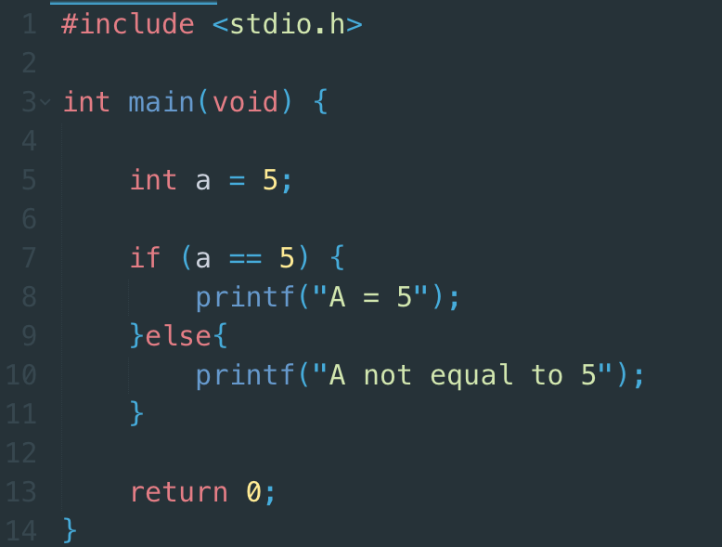

Slide 15
Makine Dili
Makine dili mikroişlemci ya da mikro denetleyici gibi komut işleme yeteneğine sahip entegrelerin işleyebilecekleri, yapısına göre değişebilen ama genellikle her biri 8 adet 0-1'den (bit) ibaret komutlardan oluşan dile verilen addır.
Her bir komutun mnemonic olarak adlandırılan bir tanımı ve op code olarak adlandırılan bir sayı karşılığı vardır. Mnemonic'ler, o op kodun ne işe yaradığını hatırda tutmaya yarar.
Örneğin Z-80 mikroişlemcisinde bulunan bir komutun mnemonic’i Call NN’dir ve program yazarken Call NN mnemonic'inin op code'u olan "205" sayısı programa konur.

Slide 16
Assembly
Makine dilini öğrenmek ve kullanmak zordur. Bu nedenle insanların anlayabileceğimiz bir dilde konuşup ardından işlemcinin diline çeviren yazılımlar geliştirilmiştir. Bunlara derleyici denir. Derleyiciler de bir dile sahiptir fakat işlemcinin diline göre çok daha kolaydır. İşte bu derleyici dillerinden biri de Assembly'dir. Çevirici dil, bilgisayar programlarının yazılmasında kullanılan alt seviyeli bir dildir.

Slide 17
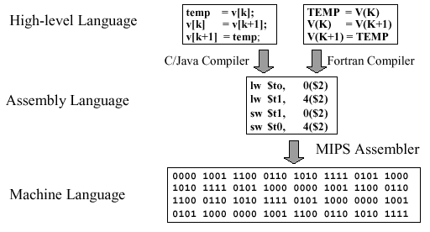
Assembly ve Makine Dili

Slide 18
Derleyici(Compiler) ve Yorumlayıcı(Interpreter)
Bahsettiğim üzere derlenen diller çalıştırılmadan önce makine diline derleyiciler tarafından tercüme edilmesi gerekir.
Yorumlayıcı, kaynak kodu komut komut okuyup üzerinde çalışılan makinenin komut setine çevirerek çalıştıran bir programdır. Yorumlanarak çalıştırılan yüksek seviyeli diller doğrudan yorumlanmazlar. Genellikle bir ara forma(Opcode, Bytecode vs.) derlenir ve bu kodlar yorumlanarak yerel makine diline çevrilir ve işletilir. Python gibi yorumlanan diller aslında yorumlama aşamasına geçilmeden önce en az 1 kere derlenirler.

Slide 19
Python
Python, yorumlanmış, nesne yönelimli, üst düzey bir programlama dilidir.
1990'ların başında, Guido van Rossum, programlama dili olacak Python’ı tasarladı.
Python programları Python yorumlayıcısı tarafından yürütülür.

Slide 20
Python
İki modu var: interactive (etkileşim) mod ve script (komut dosyası) modu.
Etkileşimli modda Python programlarını yazdığınızda yorumlayıcı sonucu yazdırır.
Alternatif olarak, bir dosyada kod saklayabilir ve komut dosyası olarak adlandırılan dosyanın içeriğini yürütmek için yorumlayıcıyı kullanabilirsiniz.
Kurallara göre, Python komut dosyaları “.py” ile biterler.

Slide 21
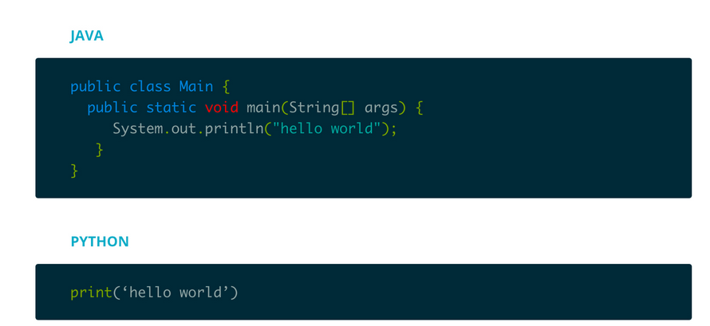
Neden Python?

Slide 22
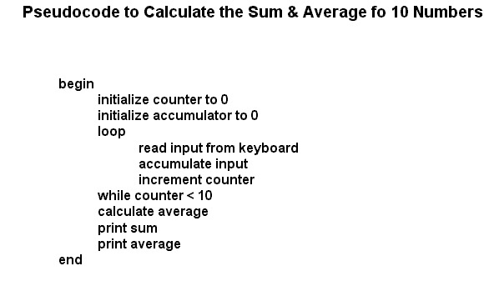
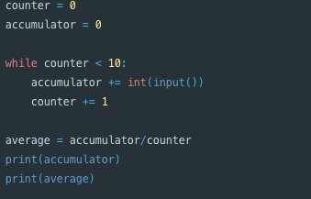
Neden Python?

Slide 23
Hata Tipleri
Syntax (Sözdizimi) hataları: syntax programın yapısını ve bu yapıyla ilgili kuralları belirtir. Bu kuralların ihlali sözdizimi hatalarına neden olur.
Runtime (Çalışma zamanı) hataları: program çalışırken oluşan hatalar.
Sıfıra bölünme hatası: a/b, a=1 ve b=0 iken.
Logic (Mantık) hataları: program herhangi bir hata mesajı üretmez, ancak programın çıktısı yanlıştır.

Slide 24
Çalışma Ortamı
Google Colabratory
https://colab.research.google.com/

